Slide 1
{Kurabye Bisquits}
Онлайн-магазин кондитерских изделий
ABAAAA
Представляет команда 6-6301
19 мая, 2025

Slide 2

Задачи на сегодня
Актуальность
Аналоги
Проектирование
Результаты
Работа в GitHub
Работа в команде
6-6301
KURABYE BISQUITS

Slide 3


Актуальность
Получение прибыли
Экономия времени
для малого и среднего бизнеса
предполагает прямую доставку без привлечения сторонних служб
6-6301
KURABYE BISQUITS

Slide 4

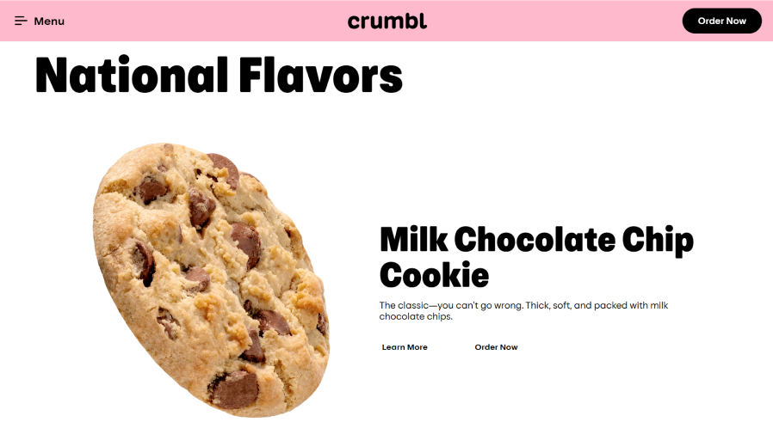
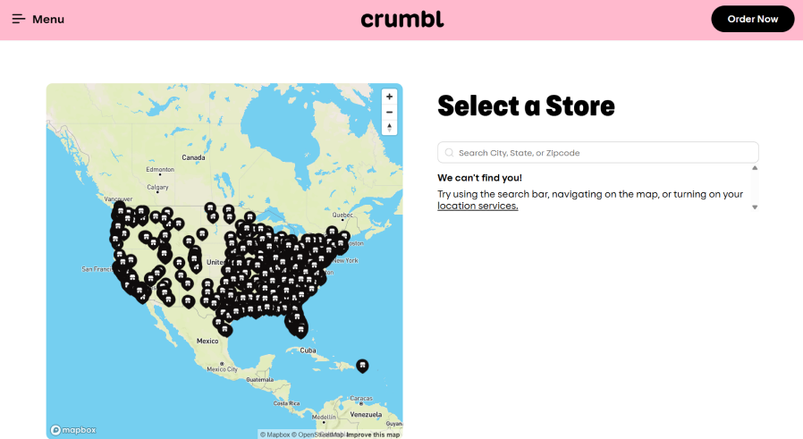
Аналоги
Сайт Crumbl Cookies
послужил аналогом для нашего проекта
Отличие #1:
рассчитан на масштабную сеть пекарен с широкой географией.
Отличие #2:
непостоянный ассортимент, меняющийся каждую неделю.
Отличие #3
печенья премиум класса (для буржуев).
6-6301
KURABYE BISQUITS

Slide 5
Задачи проекта
Задача #1
разработать удобный и интуитивно понятный интерфейс для пользователей.
Задача #2
обеспечить высокую скорость и стабильность работы сайта.
Задача #3
создать эффективную систему фильтров для точного выбора продукции.
6-6301
KURABYE BISQUITS

Slide 6
Этапы проектирования
Этап #1
Этап #3
определение бизнес-логики.
проектирование API.
Этап #2.1
Этап #4
проектирование базы данных.
объединение frontend с backend.
Этап #2.2
Этап #5
создание дизайна и frontend части проекта.
деплой приложения.
6-6301
KURABYE BISQUITS

Slide 7
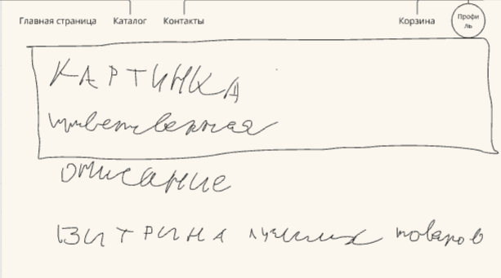
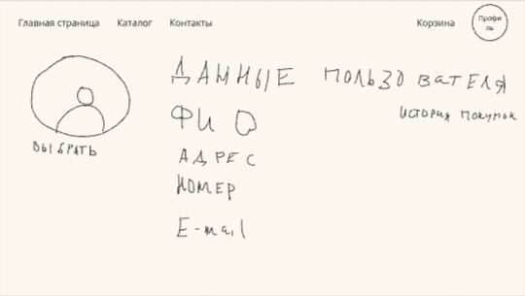
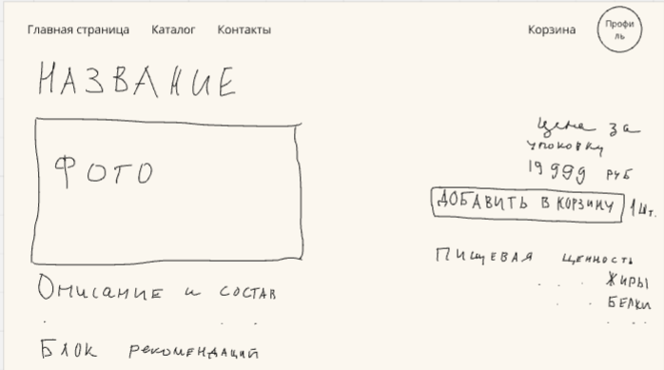
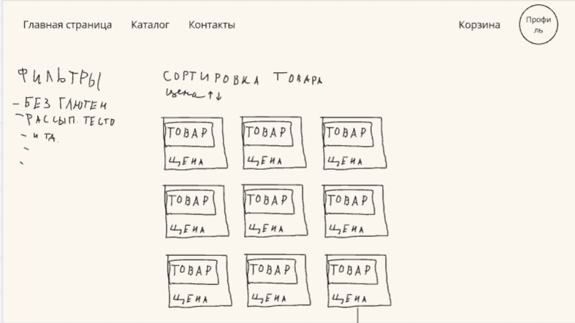
Этапы #1 выработка бизнес требований по прототипам.
6-6301
KURABYE BISQUITS

Slide 8
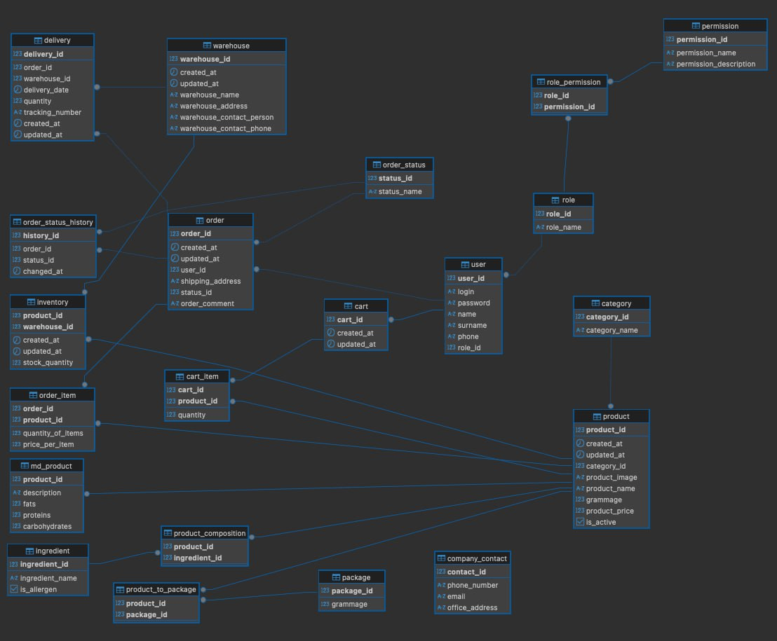
Этапы #2.1 проектирование PostgreSQL.
6-6301
KURABYE BISQUITS

Slide 9
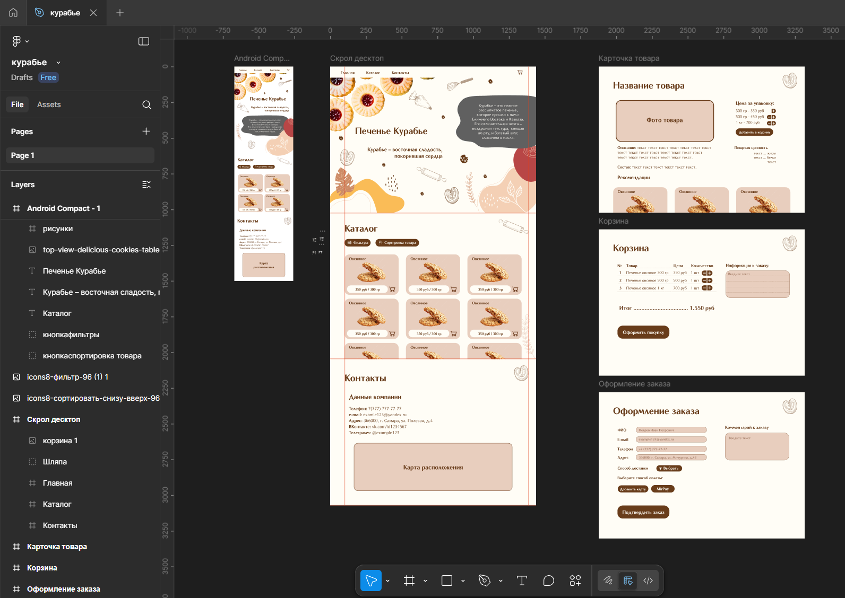
Этапы #2.2 создание концепт дизайна и дальнейшее проектирование фронт части
6-6301
KURABYE BISQUITS

Slide 10
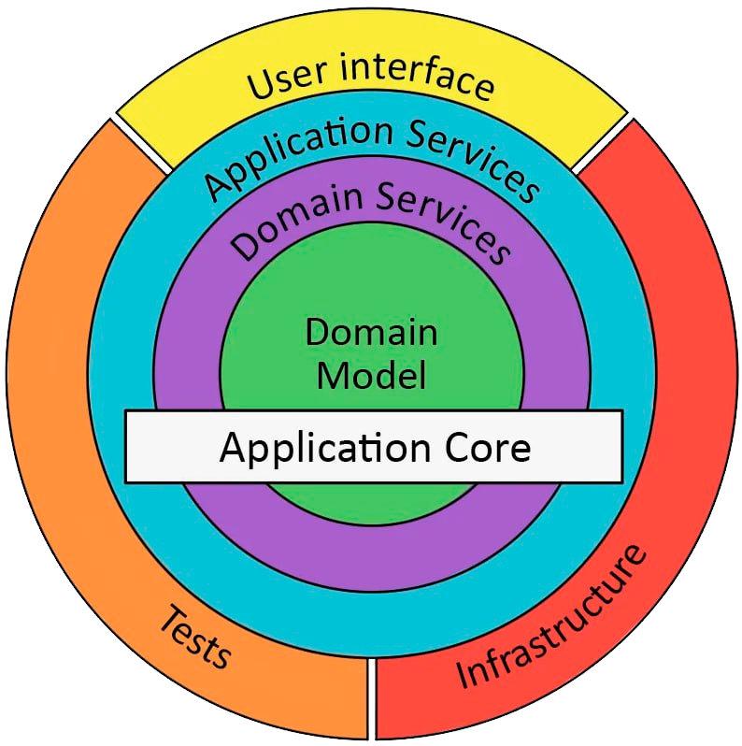
Этапы #3 проектирование API.
6-6301
KURABYE BISQUITS

Slide 11
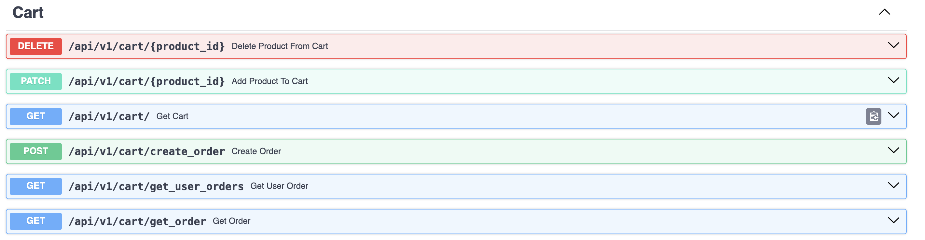
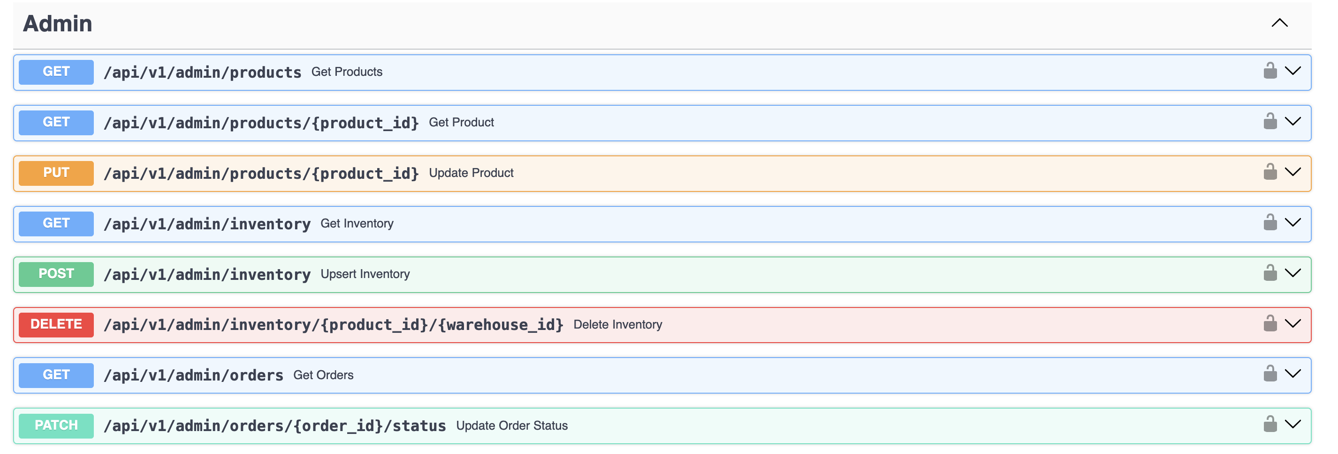
Этапы #3 проектирование API.
6-6301
KURABYE BISQUITS

Slide 12



Этапы #4-5 объединение и деплой.
6-6301
KURABYE BISQUITS

Slide 13
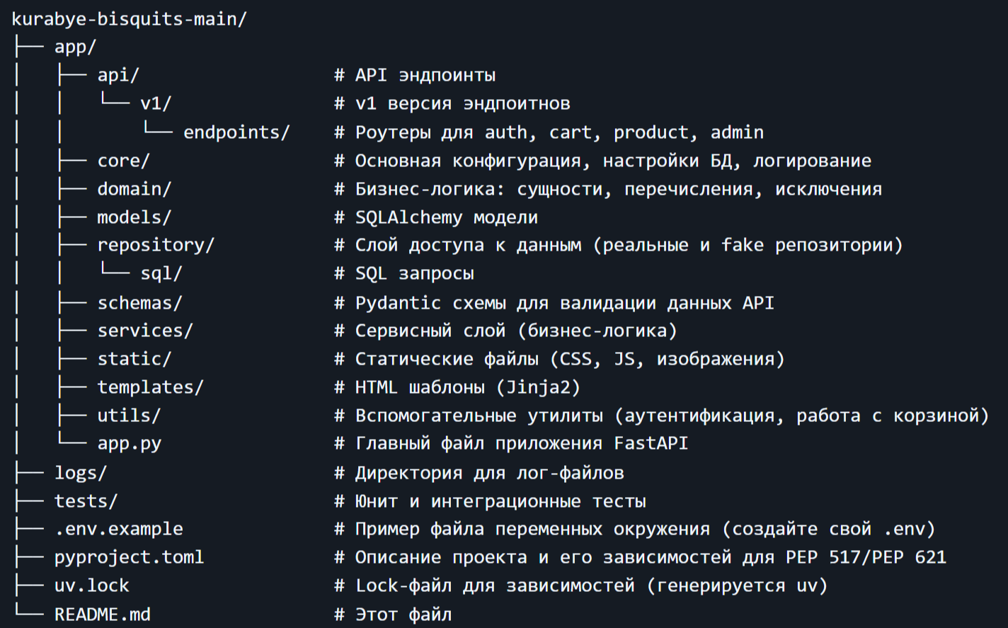
Структура проекта
6-6301
KURABYE BISQUITS

Slide 14





Используемые программные продукты
6-6301
KURABYE BISQUITS

Slide 15

Демонстрация
6-6301
KURABYE BISQUITS

Slide 16
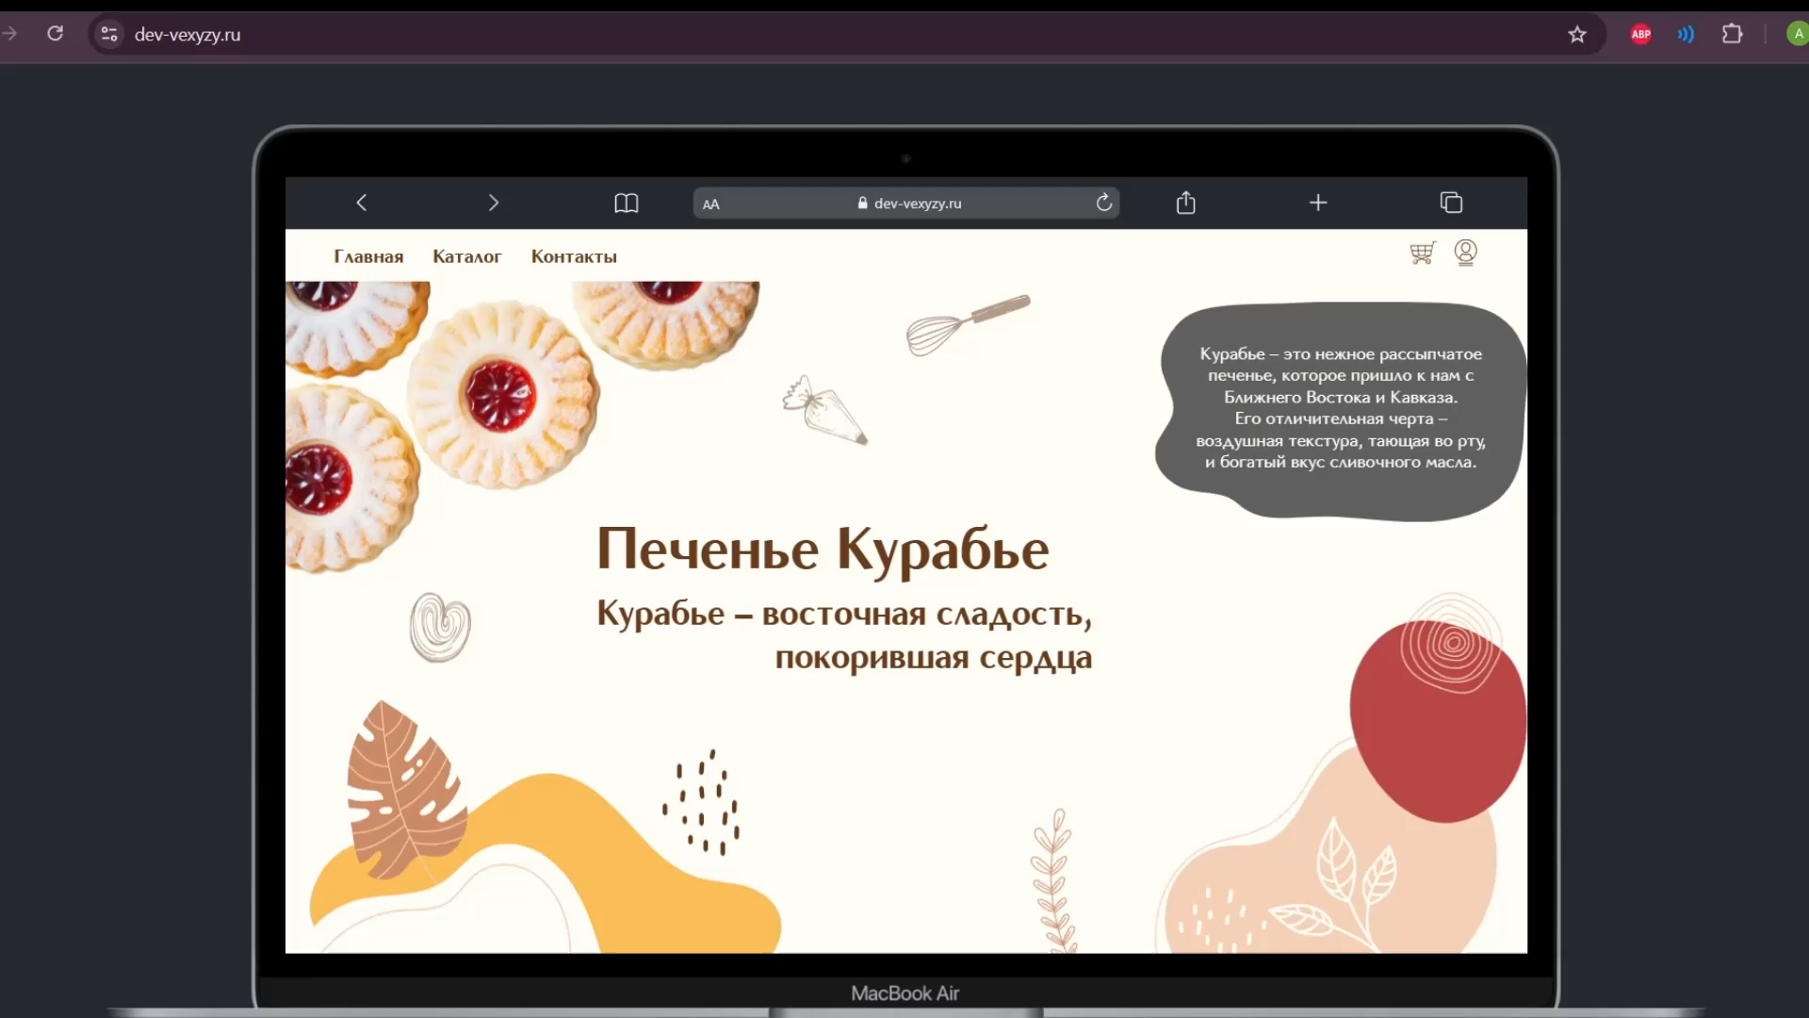
Демонстрация страницы 404
6-6301
KURABYE BISQUITS

Slide 17
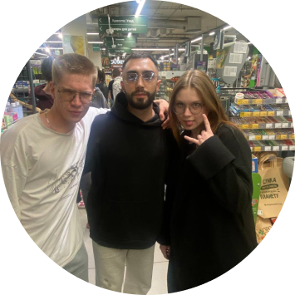

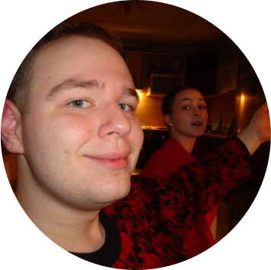

Разработчики
НИКУЛИН ИВАН
СОКОЛОВА АЛЁНА
МОТЯКОВ ДЕНИС
ТЕЛЕГИН АНДРЕЙ
в роли тимлида
в роли дизайнера интерфейсов, frontend разработчика
в роли backend разработчика, разработчика баз данных
в роли fullstack разработчика
6-6301
KURABYE BISQUITS

Slide 18
Технологический стек
Фронтенд
Бэкенд
HTML5, CSS3
JavaScript (Vanilla JS для взаимодействия с API)
Jinja2 (шаблонизация)
Python 3.13+
FastAPI
SQLAlchemy (асинхронный режим с AsyncPG)
PostgreSQL
Uvicorn (ASGI сервер)
Pydantic (валидация данных)
Passlib[bcrypt] (хеширование паролей)
PyJWT (работа с JSON Web Tokens)
Sentry-SDK (мониторинг ошибок)
UV (менеджер пакетов и установщик)
База данных
PostgreSQL
Инструменты
Nginx / Apache (для reverse proxy в production)
Ruff (линтер и форматер)
Pyright (проверка типов)
6-6301
KURABYE BISQUITS

Slide 19

Работа в GitHub
Предварительные требования:
Python 3.13+
PostgreSQL (если не используется Docker для БД)
Клонирование репозитория
2. Настройка окружения
3. Перейдите в /app и запустите приложение
git clone https://github.com/algorithm-ssau/kurabye-bisquits
cd kurabye-bisquits
Создайте файл .env в корневой директории проекта (kurabye-bisquits) на основе примера .env_example.
cd app/
uv run app.py &
Приложение будет доступно по адресу http://localhost:8000.
Веб-интерфейс: http://localhost:8000
Документация API (ReDoc): http://localhost:8000/redoc
“Пульс” проекта:
6-6301
KURABYE BISQUITS

Slide 20
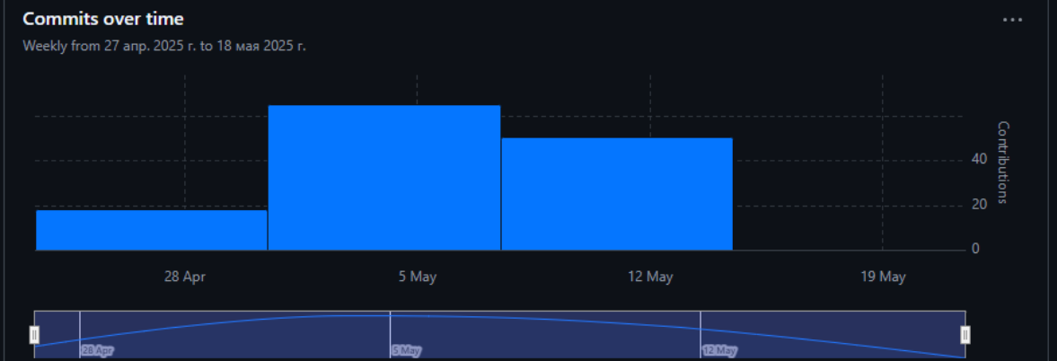
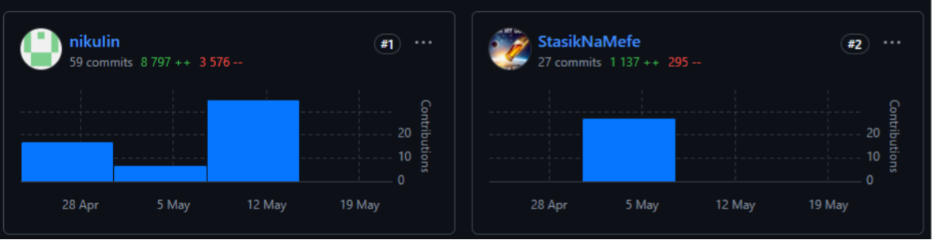
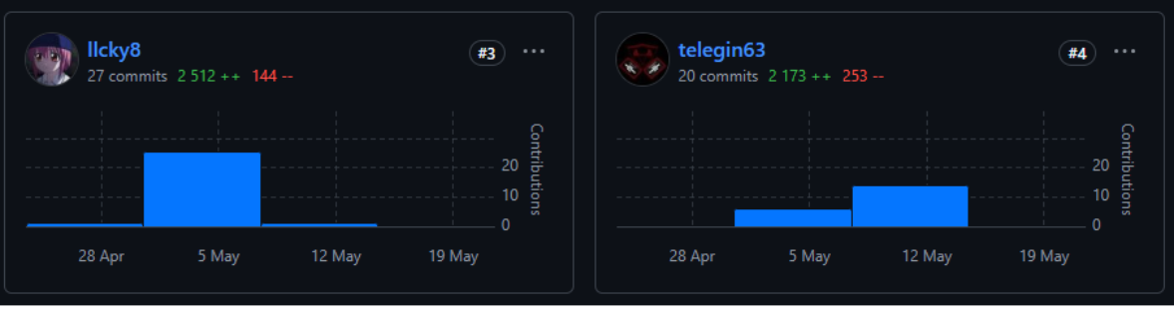
Contributions
6-6301
KURABYE BISQUITS

Slide 21
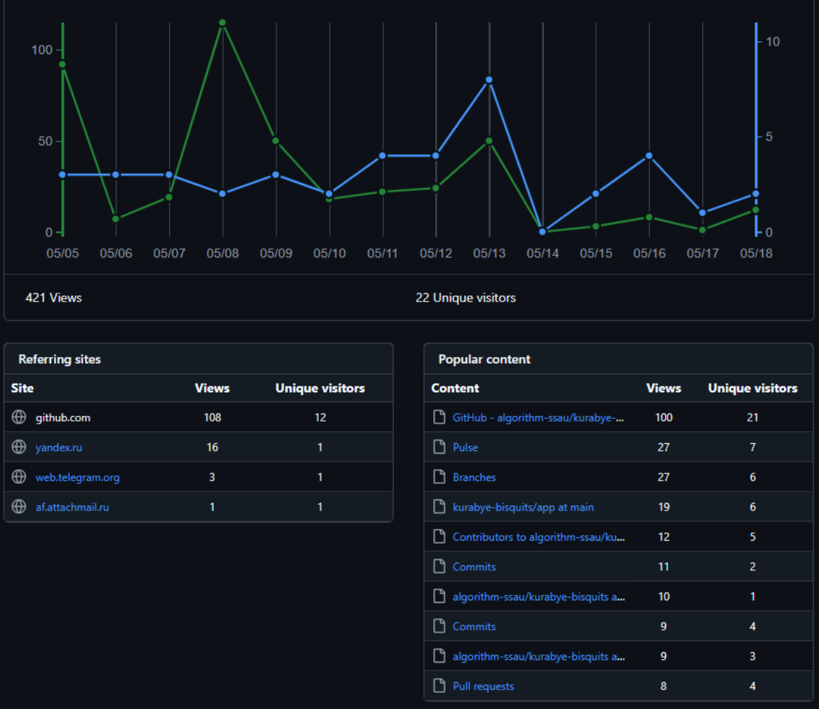
Visitors
6-6301
KURABYE BISQUITS

Slide 22
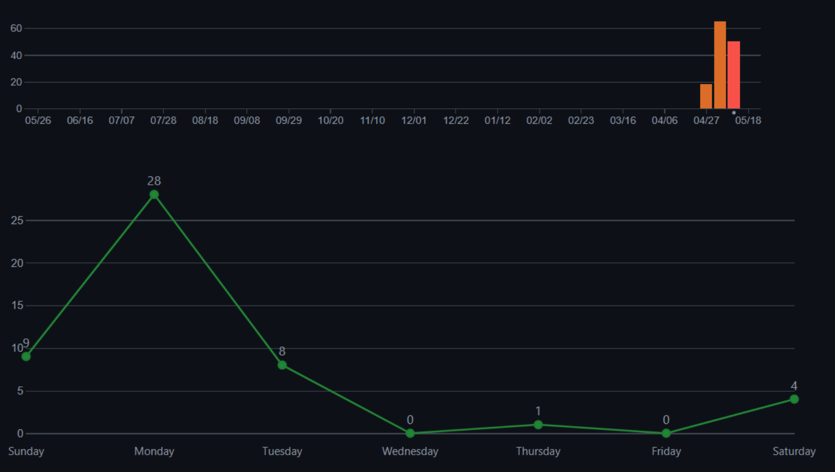
Commits
6-6301
KURABYE BISQUITS

Slide 23
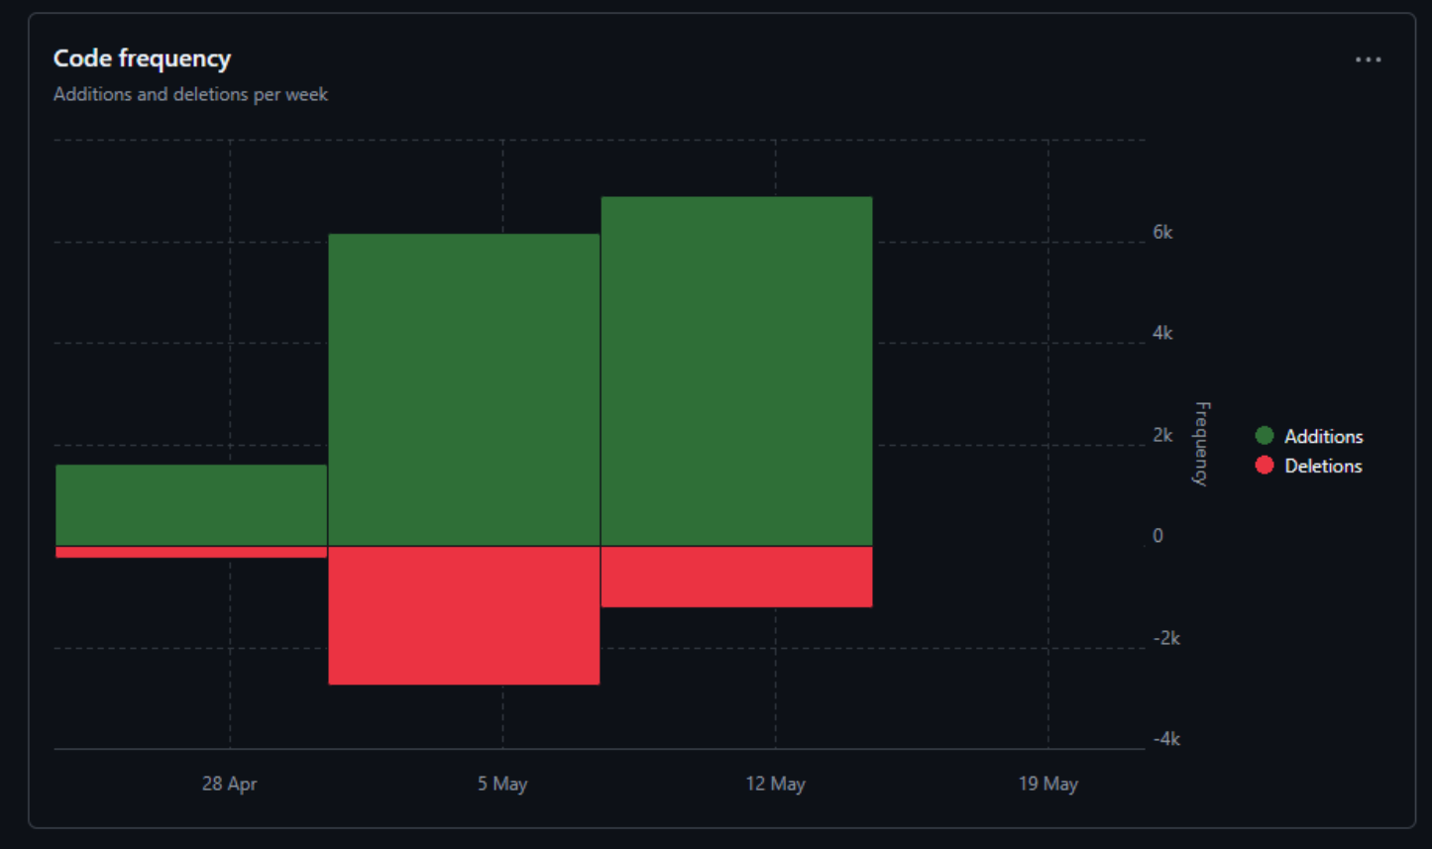
Code frequency
6-6301
KURABYE BISQUITS

Slide 24
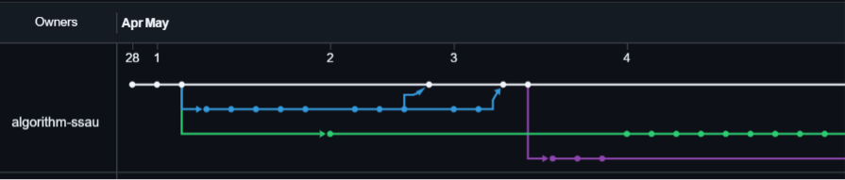
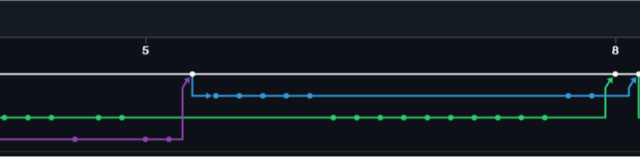
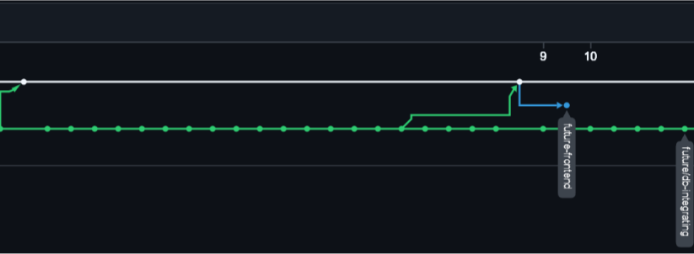
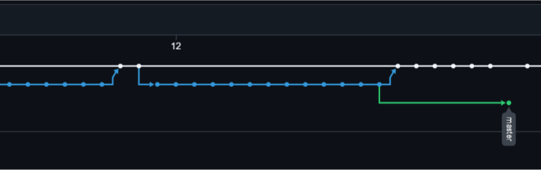
Network graph
6-6301
KURABYE BISQUITS

Slide 25

Итоги: полученный опыт, основные выводы
6-6301
KURABYE BISQUITS

Slide 26
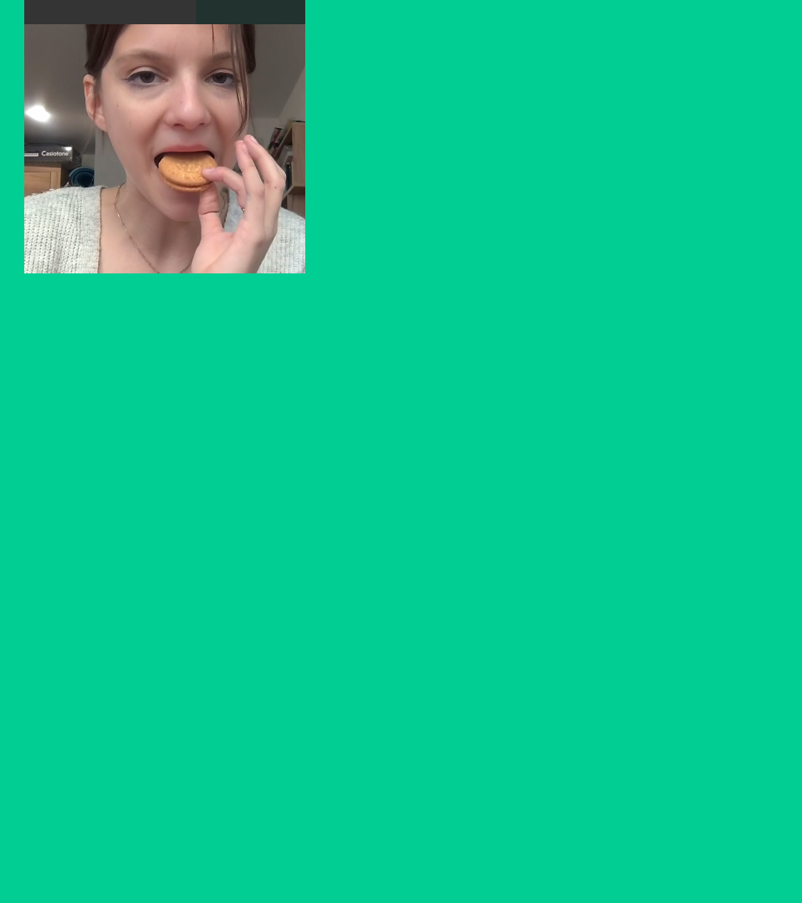
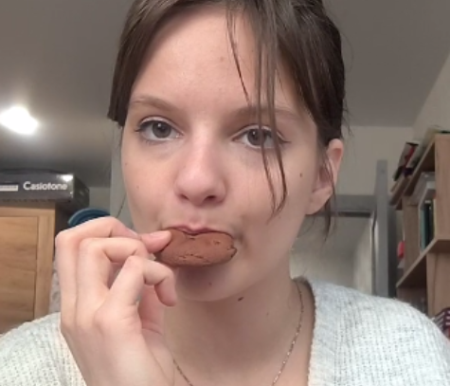
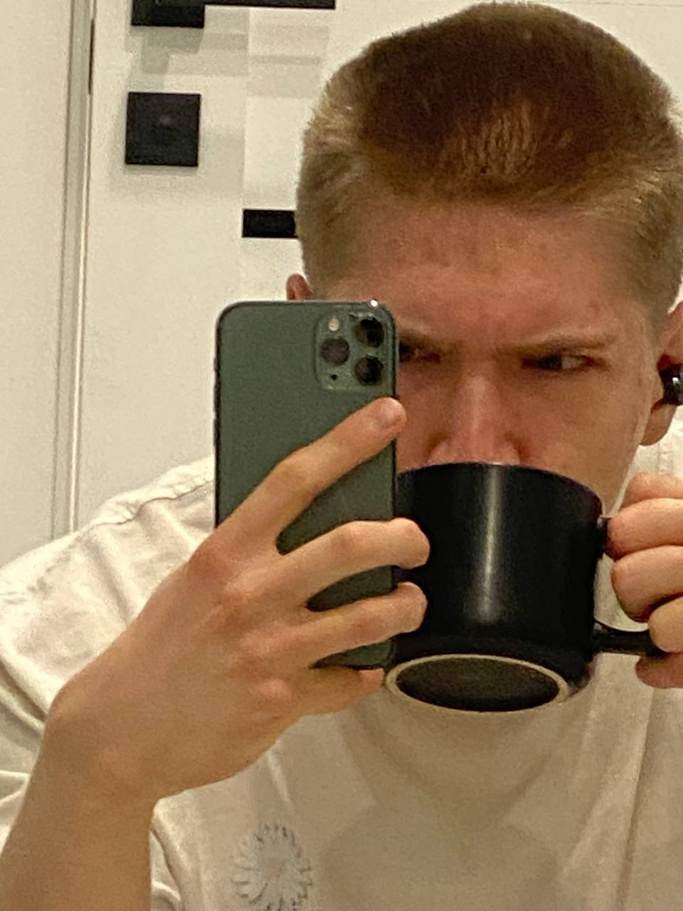

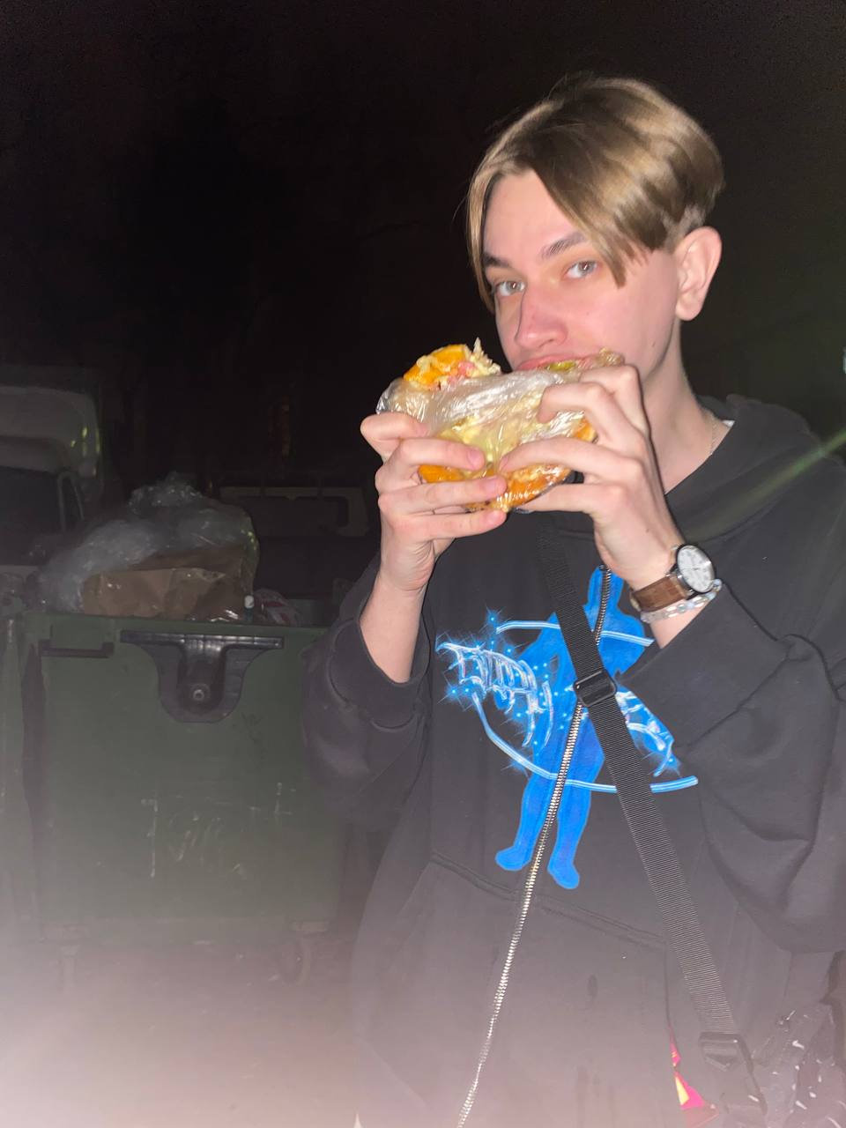
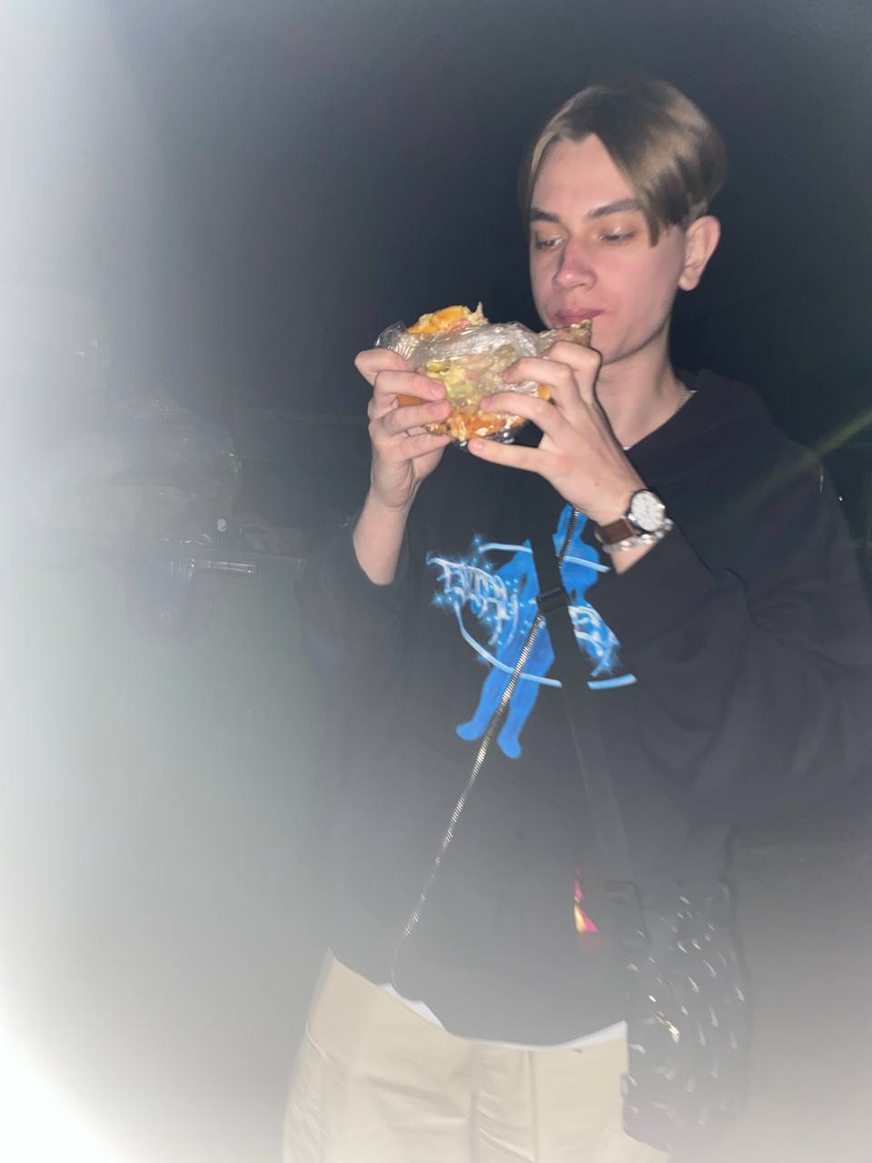
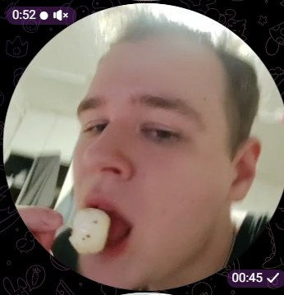
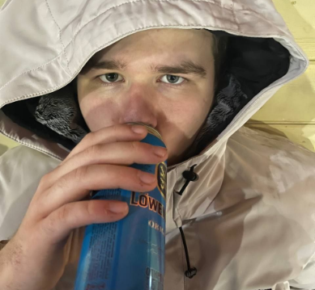
Дегустация
6-6301
KURABYE BISQUITS

Slide 27

“Вот всем детям россии в день бы пять ягодок. И дети были бы здоровее…
И вкуснее.”
София (девушка Дениса)
общежитие 6 · 20 лет
6-6301
KURABYE BISQUITS

Slide 28
Спасибо за внимание!
Готовы ответить на все ваши вопросы.

